Slide 1
3D GAME DEVELOPMENT
อาจารย์ที่ปรึกษา
ดร.วรวัฒน์ ลิ้มโภคา
นายอวิรุทธ์ อำพันธุ์รัตน์ 40010977
นายอาทิตย์ ศรีทองอินทร์ 40010998

Slide 2

เป้าหมายของโครงงาน
ศึกษาขั้นตอนและวิธีการสร้างเกม 3 มิติ
พัฒนาเกม 3 มิติ

Slide 3
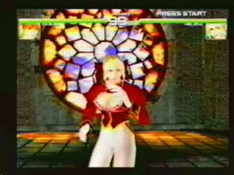

ลักษณะความต้องการของเกมที่ต่างจากซอฟท์แวร์โดยทั่วไป
ความสนุกของเกม
ความไพเราะของเพลงประกอบ
ความสวยงาม
เนื้อเรื่องที่ชวนติดตาม
การเคลื่อนไหวที่นุ่มนวล
ความสมจริงของเกม
ความยากง่าย
แรงจูงใจที่ทำให้เกมน่าสนใจ

Slide 4
ปัญหาของการพัฒนาเกมบน PC
การกำหนดความต้องการขั้นต่ำของเกม
ขาดเครื่องมือที่ใช้ในการพัฒนาเกม
ตลาดแคบกว่าเครื่องคอนโซลมาก
ความหลากหลายของเทคโนโลยีที่มากเกินไป

Slide 5



API ต่างๆ ที่ได้ศึกษามา
Immediate Mode, Retain Mode
Base on DirectX API
Base on DirectX and Glide API

Slide 6

3D MODELING TOOLS
3D STUDIO MAX
Milkshape 3D

Slide 7
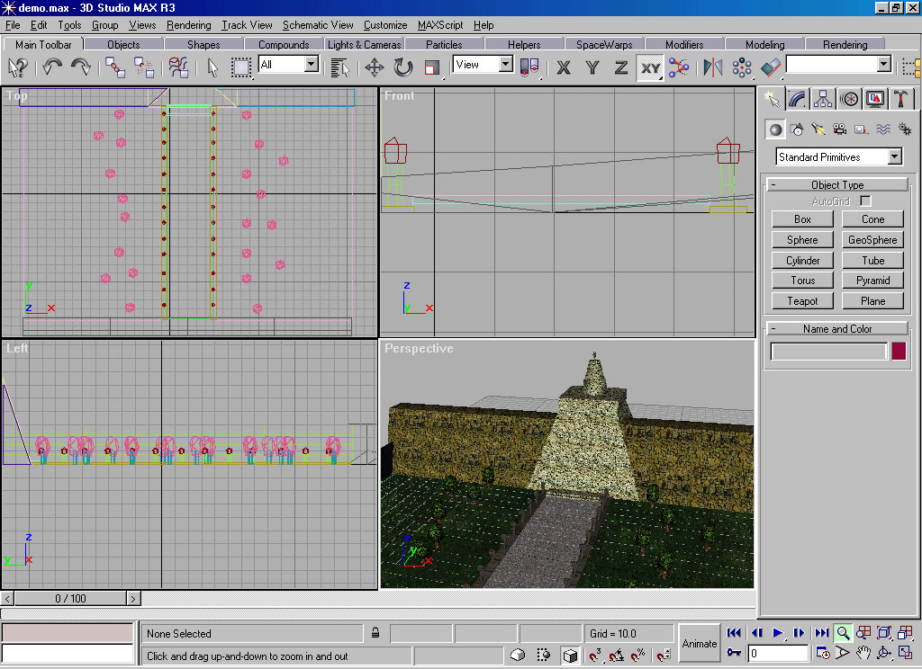
3D STUDIO MAX

Slide 8
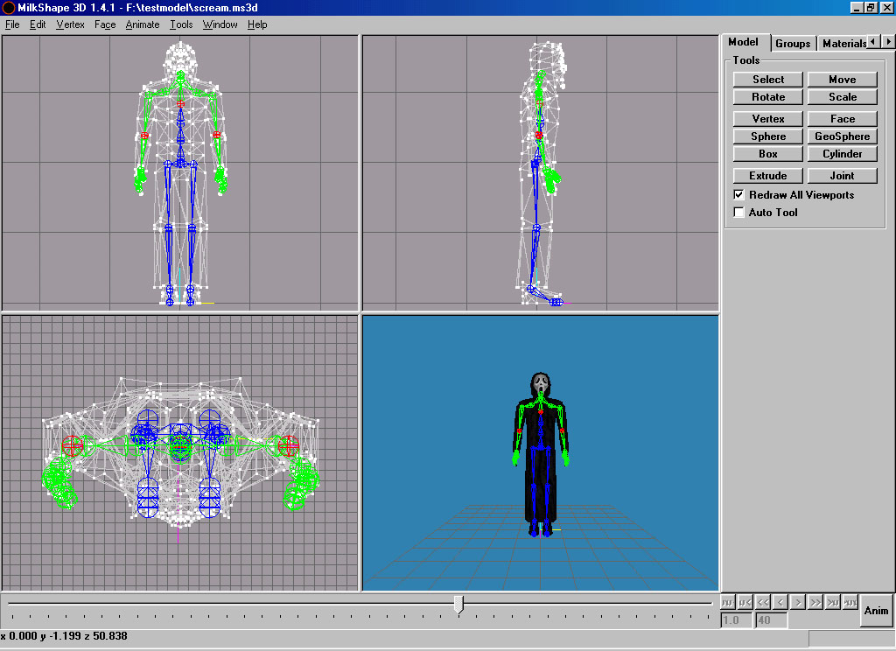
Mlikshape 3D

Slide 9
MORFIT
3D

Slide 10

ลักษณะการทำงานของ Morfit API
Morfit API
DirectX API
3D Graphic Acceleration Hardware

Slide 11

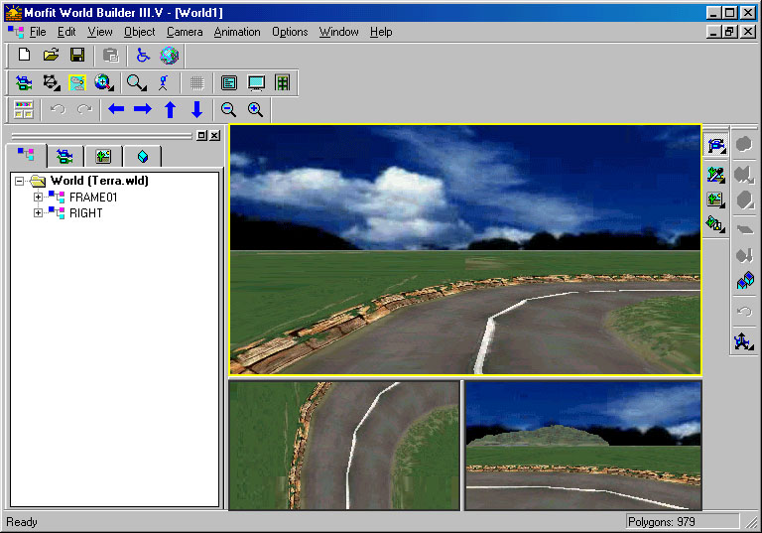
Morfit World Builder

Slide 12
ตัวอย่างการใช้งาน Morfit API
if( (GetAsyncKeyState('F')&1) && (GetAsyncKeyState('F')<0))
{
if(Morfit_3D_card_is_used()==NO || Morfit_3D_card_is_full_screen_mode()==NO)
{
if(Morfit_3D_card_set_full_screen_mode(800,600)==VR_ERROR)
{
if(Morfit_3D_card_check_hardware_support()==YES)
{
MessageBox(NULL, "Failed to initialize your 3D card.\n This sample only works with hardware rendering\nPlease check that you have a 3D card and DirectX 6.1 and above\n","No 3D card", MB_OK);
}
}

Slide 13
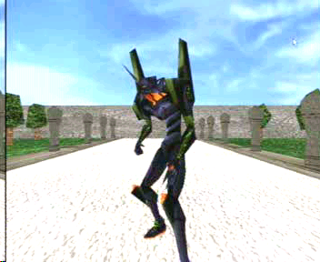
ตัวอย่างเกมที่ทำการสร้างโดยใช้ Morfit

